Slide 1
第 1 章
计算机概要与技术
主 讲 老师： 刘刚
办 公 室： 下文山湖（创业园）201
实验课地点： 双周周一3-4节南区D3
实验课从第六周开始上
Notes:
Morgan Kaufmann Publishers
Chapter 1 — Computer Abstractions and Technology

Slide 2
教学及考试安排
课程名称： 计算机系统（3）
英文名称： Computer Systems III
总 学 时： 72学时，其中，实验课为18学时
学 分： 3.5
先修课程： 计算机系统(2)，面向对象程序设计（C语言或C++）
授课对象： 计算机与软件学院所有专业三年级
课程性质： □综合必修 ■专业必修 □专业选修 □全校公选
考核方式：
总成绩＝平时成绩×40%＋期末成绩×60%
平时成绩包括平时记录的出勤情况、课堂提问、课后作业以及实验成绩等。

Slide 3
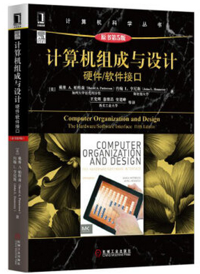
教材
教 材：(美) David A. Patterson, 王党辉，康继昌，安建峰译，计算机组成与设计（原书第5版）， ，机械工业出版社，2015/07/01
参考教材：(美) Computer Architecture: A Quantitative Approach, David A. Patterson, John L. Hennessy, Morgan Kaufmann

Slide 4
课程实验
 | 实验名称 | 实验内容
第六周 | 实验1 MIPS指令集实验 | 熟悉Winmips64仿真工具以及MIPS指令集，完成数组排序程序
第八周 | 实验2 算数运算实现实验 | 在Winmips64仿真工具内以加法指令实现乘法指令。考核分两档，基本实现移位求和/额外实现溢出等判定。统计指令数/施粥周期数/CPI
第十周 | 实验3 处理器结构实验1 | 在Winmips64仿真工具内，分析仪由代码段，找出定位出数据相关、通过1）重拍指令序列方法；2）启动forwarding防方法提升性能 附加实验：x86上的数据相关与性能
第十二周/第十四周 | 实验4 处理器结构实验2 | 本次实验共4小时，内容需要进一步讨论。初步考虑分支BTB、循环展开、多发射，需要提高综合程度和难度。
第十六周 | 实验5 存储体系实验 | 根据cache工作原理，设计语言程序测量出cache三级容量、TLB数量。评分分级：cache三级容量/TLB数量 附加：cache行大小测量、组相联结构测量。

Slide 5
计算机革命
§1.1 引言
计算机技术的发展
  以Moore’s Law 为基础
使得曾认为的“计算机幻想”成为现实应用
  车载计算机
  手机
  人类基因项目
  万维网
  搜索引擎
计算机无处不在，几乎无所不能
Notes:
Morgan Kaufmann Publishers
Chapter 1 — Computer Abstractions and Technology

Slide 6
计算机的类型（按应用分）
个人计算机Personal computers：用于个人使用的计算机，通常包含显示器、键盘和鼠标等。
  通用, 多样软件支持
  强调能提供良好的性能、低廉的价格
服务器Server computers：用于为多用户运行大型程序的计算机，通常由多用户并行使用，并通过网络访问。
  基于网络
  大容量、高性能和可靠性
  功能和价格从低端到高端伸缩范围大
Notes:
Morgan Kaufmann Publishers
Chapter 1 — Computer Abstractions and Technology

Slide 7
计算机的类型（按应用分）
超级计算机Supercomputers
  主用于高端科学和工程计算
  代表了最高的计算能力，占市场比例小
嵌入式计算机Embedded computers：嵌入到其他设备中的计算机，一般运行预定义的一个或者一组应用程序。
  隐藏作为系统的组件
  功耗、成本和性能受限

Slide 8
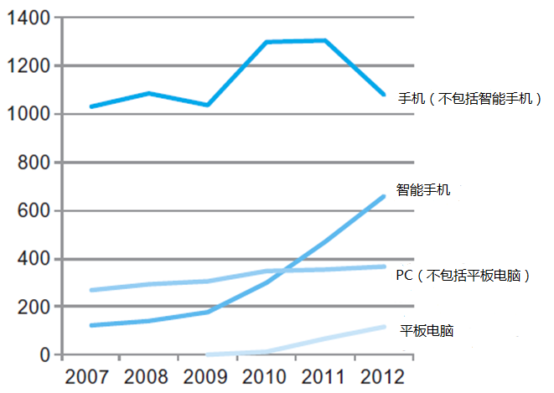
后PC时代
Notes:
Morgan Kaufmann Publishers
Chapter 1 — Computer Abstractions and Technology

Slide 9
后PC时代
个人移动设备 (PMD)：连接到网络上的小型无线设备
  电池供电，通过下载App的方式安装软件
  通过无线方式连接到网络
  价格为几百美元
  如智能手机, 平板电脑, 电子眼镜
云计算：在网络上提供服务的在服务器集群，运营商根据应用需求出租不同数量的服务器。
  依赖于仓储规模计算机 (WSC)
  软件即服务(SaaS)
  软件运行在云和PMD上
  例如Amazon 和Google的云计算服务

Slide 10
你将能学到什么
高级语言程序是如何翻译为机器语言程序
  硬件如何执行程序
软件和硬件间的接口
哪些因素决定了程序的性能
  如何改进程序性能
硬件设计者如何改进性能
什么是并行处理
Notes:
Morgan Kaufmann Publishers
Chapter 1 — Computer Abstractions and Technology

Slide 11
理解程序性能
算法
  决定了源码级语句的数量和I/O操作的数量
编程语言、编译器和体系结构
  决定了每条源码级语句对应的计算机指令数量
处理器和存储系统
  决定了指令的执行速度
I/O 系统（包括操作系统）
  决定了I/O 操作的执行速度
Notes:
Morgan Kaufmann Publishers
Chapter 1 — Computer Abstractions and Technology

Slide 12








8个伟大思想
面向摩尔定律的设计
使用抽象简化设计
加速大概率事件
通过并行提高性能
通过流水线提高性能
通过预测提高性能
存储器层次
通过冗余提高可靠性
§1.2 计算机系统结构中的8个伟大思想

Slide 13

程序的层次
应用软件
  用高级语言编写
系统软件
  编译程序: 将高级语言程序翻译为机器语言程序
  操作系统: 为用户提供各种服务和监控功能
    处理输入/输出
    管理内存和外存
    调度任务 & 资源共享
硬件
  处理器,内存, I/O 控制器
§1.3 程序入门
Notes:
Morgan Kaufmann Publishers
Chapter 1 — Computer Abstractions and Technology

Slide 14

程序代码的级别
高级语言
  抽象级别与问题域更接近
  提供了高的程序生产率和可移植性
汇编语言
  指令助记符
机器语言
  二进制元形式表示
  编码指令和数据
Notes:
Morgan Kaufmann Publishers
Chapter 1 — Computer Abstractions and Technology

Slide 15

计算机的硬件组成
具有相同的组件各种计算机如：
  桌面机, 服务器,嵌入式机
输入/输出设备包括
  用户接口设备
    显示器,键盘,鼠标
  存储设备
    硬盘, CD/DVD,闪存
  网络适配器
    与其它计算机通信
§1.4 硬件入门
全局图
Notes:
Morgan Kaufmann Publishers
Chapter 1 — Computer Abstractions and Technology

Slide 16

触摸屏
后PC时代的显示设备
键盘和鼠标的替代
电阻和电容类型
  大多数平板电脑和智能手机使用电容类型
  电容允许同时多个接触
Notes:
Morgan Kaufmann Publishers
Chapter 1 — Computer Abstractions and Technology

Slide 17

显示器
液晶显示（LCD ）: 像素(pixels)
  使用帧缓冲区保存位图支持图像显示
Notes:
Morgan Kaufmann Publishers
Chapter 1 — Computer Abstractions and Technology

Slide 18
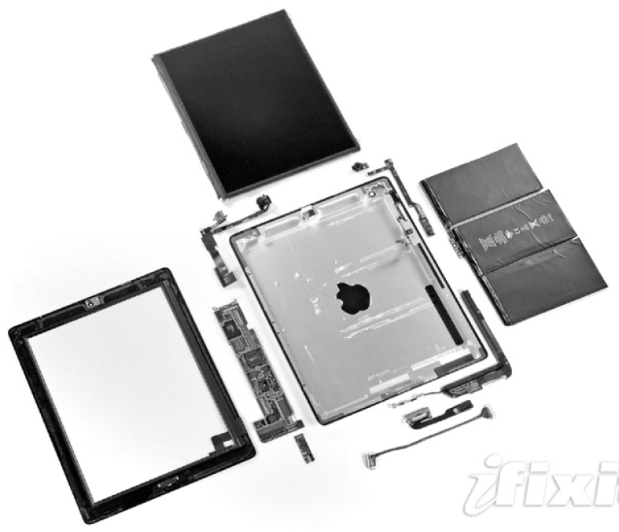
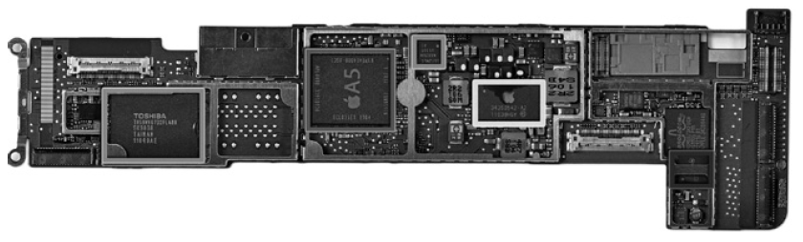
打开机箱
电容式多点触控液晶屏
Apple iPad2平板电脑内部结构
3.8 V, 25 Watt-hour 电池
Apple iPad2的逻辑主板
Chapter 1 — — 计算机概要与技术— <number>
Notes:
Morgan Kaufmann Publishers
Chapter 1 — Computer Abstractions and Technology

Slide 19
微处理器内部(CPU)
数据通路: 处理器中执行数据操作的部分
控制器: 处理器中根据程序的指令指挥数据通路、存储器和I/O设备的部分。
缓存
  是一种小而快的静态随机访问存储器。
Notes:
Morgan Kaufmann Publishers
Chapter 1 — Computer Abstractions and Technology

Slide 20
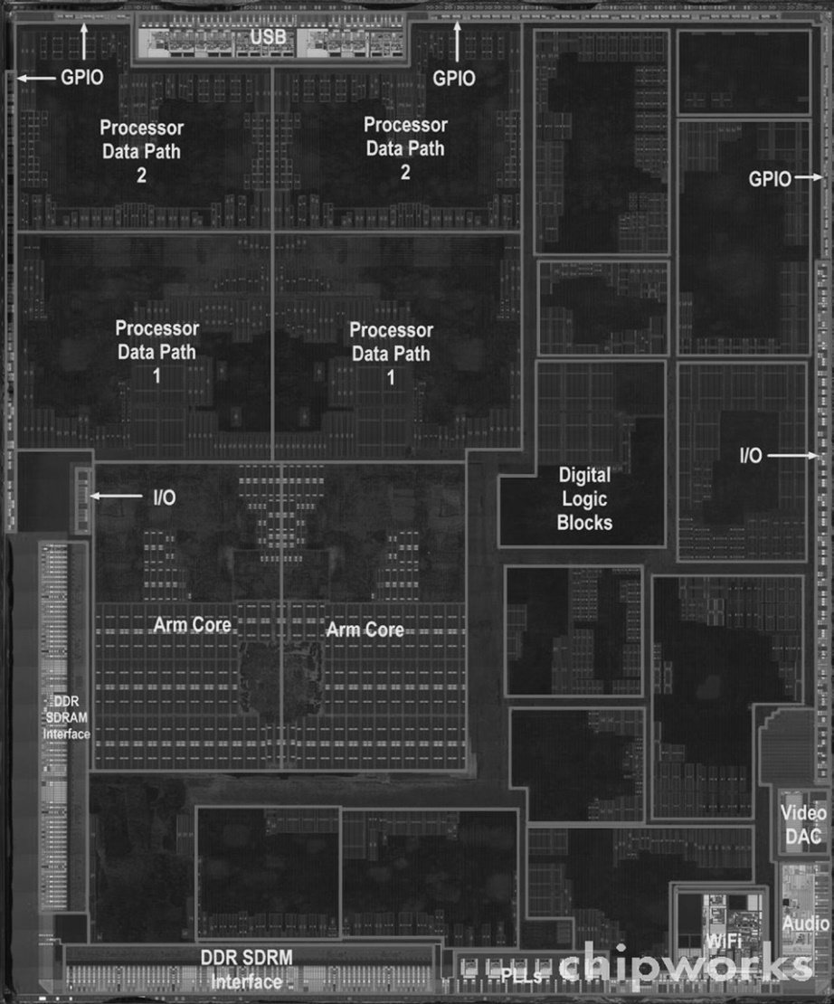
微处理器内部
Apple A5内部的处理器集成电路
Notes:
Morgan Kaufmann Publishers
Chapter 1 — Computer Abstractions and Technology

Slide 21
抽象
利用抽象帮助我们简化复杂问题
  隐藏低层细节
指令集体系结构(ISA)
  是底层硬件和软件之间接口的抽象
应用二进制接口（ABI）
  是底层指令集和系统功能接口的抽象
实现
  细节隐藏于接口之后
Notes:
Morgan Kaufmann Publishers
Chapter 1 — Computer Abstractions and Technology

Slide 22




安全数据存储
易失性内存
  断电后，所有数据和指令丢失
非易失性辅存
  磁盘
  闪存
  光盘 (CDROM, DVD)
Notes:
Morgan Kaufmann Publishers
Chapter 1 — Computer Abstractions and Technology

Slide 23


网络
通信, 资源共享, 远距离访问
局域网(LAN): Ethernet
广域网 (WAN): the Internet
无线网络: WiFi, Bluetooth
Notes:
Morgan Kaufmann Publishers
Chapter 1 — Computer Abstractions and Technology

Slide 24

电子技术趋势
电子技术的不断发展
  容量和性能不断增加
  成本不断降低
§1.5 处理器和存储器制造技术
DRAM 容量
年 | 采用的技术 | 相对性价比
1951 | 真空管 | 1
1965 | 晶体管 | 35
1975 | 集成电路(IC) | 900
1995 | 超大规模集成电路(VLSI) | 2,400,000
2013 | 甚大规模集成电路 | 250,000,000,000
Notes:
Morgan Kaufmann Publishers
Chapter 1 — Computer Abstractions and Technology

Slide 25
半导体技术
硅: 半导体
添加不同材料转换为不同性质的介质:
  导电体（类似于铜线、铝线）
  绝缘体（类似于塑料或玻璃膜）
  可控的导电体或绝缘体（类似于开关）

Slide 26

ICs制造
成品率: 合格芯片数占总芯片数的百分比。
Notes:
Morgan Kaufmann Publishers
Chapter 1 — Computer Abstractions and Technology

Slide 27

英特尔酷睿i7晶圆
300mm 晶圆, 280 chips, 32nm 工艺
每个chip 为 20.7 x 10.5 mm
Notes:
Morgan Kaufmann Publishers
Chapter 1 — Computer Abstractions and Technology

Slide 28
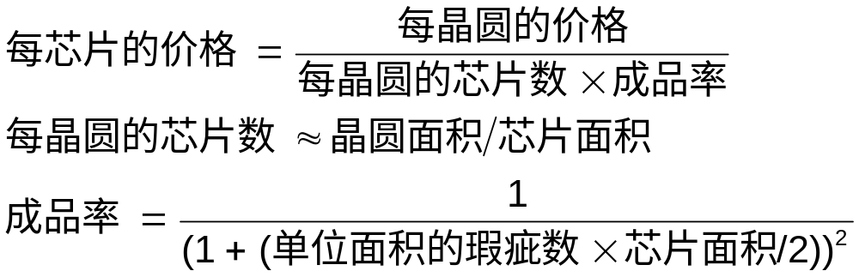
集成电路的成本
芯片面积与缺陷率非线性相关
  芯片成本和面积是固定的
  缺陷率取决于制造过程
  芯片面积取决于结构和电路设计
Notes:
Morgan Kaufmann Publishers
Chapter 1 — Computer Abstractions and Technology

Slide 29




定义性能
§1.6 性能
客机问题：哪家客机性能最好?
Notes:
Morgan Kaufmann Publishers
Chapter 1 — Computer Abstractions and Technology

Slide 30
响应时间和吞吐率
响应时间 （也叫执行时间）
  计算机完成某任务所需的总时间。
吞吐率 （也叫带宽）
  单位时间内完成的任务数
    例如, 任务数/事务数/… 每小时
如何正向影响响应时间和吞吐率
  将处理器更换为更高速的型号?
  增加多个处理器分别处理独立的任务?
我们重点关注响应时间…
Notes:
Morgan Kaufmann Publishers
Chapter 1 — Computer Abstractions and Technology

Slide 31
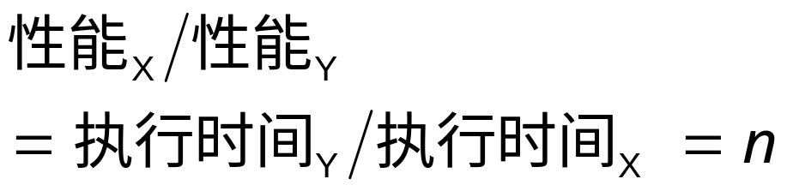
相对性能
定义 性能 = 1/执行时间
“计算机X 比Y快n倍”
例子: 运行一个程序的时间
  A中需10s, B中需15s
  执行时间_{B} / 执行时间_{A}
  = 15s / 10s = 1.5
  所以 A 是B的 1.5 倍快
Notes:
Morgan Kaufmann Publishers
Chapter 1 — Computer Abstractions and Technology

Slide 32
度量执行时间
运行时间Elapsed time
  总的响应时间，包括所有方面
    处理, I/O操作, OS 开销, 空闲时间
  决定了系统的性能
CPU 时间
  执行某一任务在CPU上所花费的时间
    折掉 I/O 和其它任务共享所花费的时间
  包括用户 CPU 时间 和系统 CPU 时间
  不同程序受CPU性能和系统性能的不同影响
Notes:
Morgan Kaufmann Publishers
Chapter 1 — Computer Abstractions and Technology

Slide 33
CPU 时钟
由一个恒定速率时钟控制的数字硬件的运行
时钟周期
时钟周期 (循环)
数据传输和计算
更新状态
时钟周期: 计算机一个时钟周期的时间
  例如, 250ps = 0.25ns = 250×10^{–12}s
时钟频率: 每秒钟的时钟周期数
  例如, 4.0GHz = 4000MHz = 4.0×10⁹Hz
Notes:
Morgan Kaufmann Publishers
Chapter 1 — Computer Abstractions and Technology

Slide 34
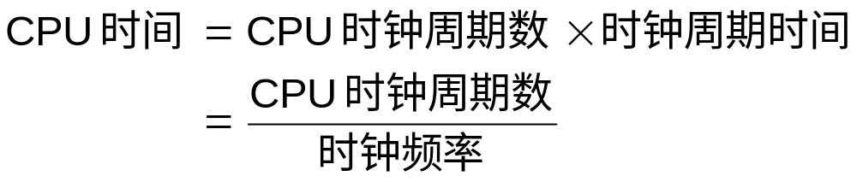
CPU 时间计算
性能改进：Performance improved by
  减少时钟周期数
  提高时钟频率
  硬件设计者要经常面对时钟周期数和时钟频率之间的权衡
Notes:
Morgan Kaufmann Publishers
Chapter 1 — Computer Abstractions and Technology

Slide 35
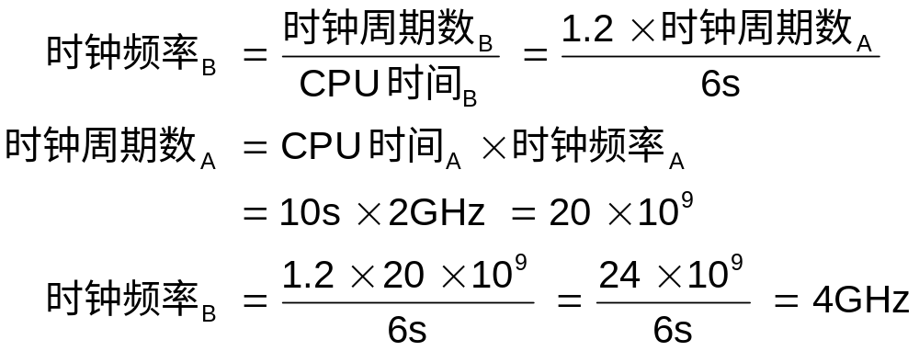
性能改进例子
计算机 A: 2GHz 时钟频率, 运行某程序需CPU 时间10s
现需设计一台计算机B，使得
  运行时间缩短为 6s CPU时间
  通过提高时钟频率, 但会影响CPU其余部分设计，导致B运行此程序需时钟周期数为A的1.2 倍
那么设计者应将B的时钟频率提高到多少？
Notes:
Morgan Kaufmann Publishers
Chapter 1 — Computer Abstractions and Technology

Slide 36
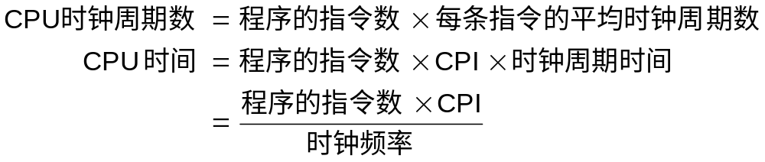
指令数和 CPI
一个程序的指令数
  取决于程序, ISA 和编程器
平均每条指令的时钟周期数
  由 CPU 硬件确定
  如果不同指令的CPI不同，那么
    平均CPI受指令组合的影响
Notes:
Morgan Kaufmann Publishers
Chapter 1 — Computer Abstractions and Technology

Slide 37
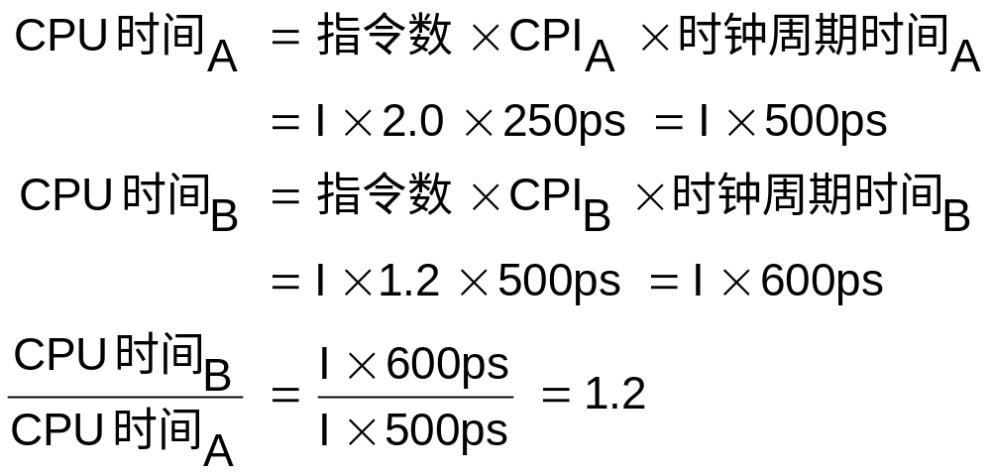
CPI 例子
计算机 A: 时钟周期= 250ps, CPI = 2.0
计算机 B: 时钟周期= 500ps, CPI = 1.2
相有相同的 ISA
对于固定程序，哪台机执行速度更快?快多少？
A更快
A是B是1.2倍快
Notes:
Morgan Kaufmann Publishers
Chapter 1 — Computer Abstractions and Technology

Slide 38
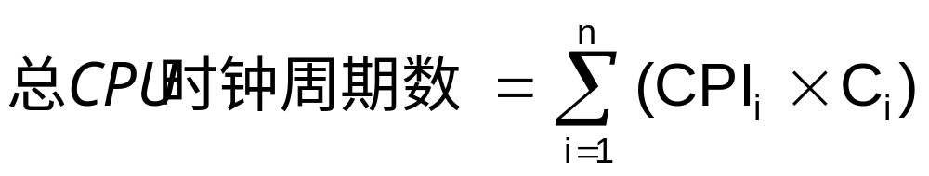
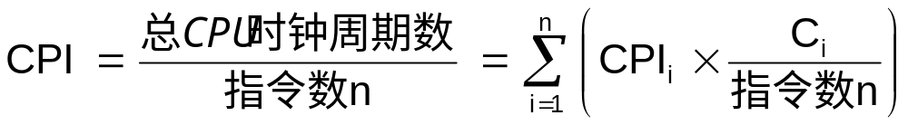
更复杂的CPI
如果一个有n条指令的指令序列有不同类型指令，各需不同的时钟周期数，那么
Weighted average CPI
相对频率
Notes:
Morgan Kaufmann Publishers
Chapter 1 — Computer Abstractions and Technology

Slide 39
CPI 例子
一个编译器设计者试图在两个代码序列间进行选择，已知A, B, C三类指令的CPI，以及对于某行高级语句语句的实现，两个代码序列所需的指令数量
指令类型 | A | B | C
CPI | 1 | 2 | 3
代码序列1的指令数IC | 2 | 1 | 2
代码序列 2的指令数IC | 4 | 1 | 1
序列 1:IC = 5
  CPU时钟周期数
  = 2×1 + 1×2 + 2×3
  = 10
  平均 CPI = 10/5 = 2.0
序列 2: IC = 6
  CPU时钟周期数
  = 4×1 + 1×2 + 1×3
  = 9
  平均 CPI = 9/6 = 1.5
Notes:
Morgan Kaufmann Publishers
Chapter 1 — Computer Abstractions and Technology

Slide 40
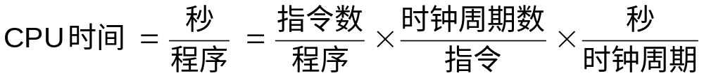
性能度量
程序的性能依赖于：
  算法: 影响指令数,可能的 CPI
  编程语言: 影响指令数, CPI
  编译程序: 影响指令数, CPI
  指令集体系结构: 影响指令数, CPI, 时钟频率
Notes:
Morgan Kaufmann Publishers
Chapter 1 — Computer Abstractions and Technology

Slide 41


功耗趋势
§1.7 功耗墙
基于 CMOS 集成电路技术的每个晶体管的功耗
×30
5V → 1V
×1000
Notes:
Morgan Kaufmann Publishers
Chapter 1 — Computer Abstractions and Technology

Slide 42

降低功耗
假设开发一种新 CPU ，其
  负载电容是旧CPU的85%
  电压降低了15% ，频率也降低了15% ，则
功耗墙
  我们不能进一步减少电压
  我们不能再散发更多的热量
我们还能怎样提高性能？
Notes:
Morgan Kaufmann Publishers
Chapter 1 — Computer Abstractions and Technology

Slide 43

单核处理器的性能
§1.8 沧海巨变: 从单处理器向多处理器转变
受到功耗、指令级并行程度和存储器长延迟时间的限制
Notes:
Morgan Kaufmann Publishers
Chapter 1 — Computer Abstractions and Technology

Slide 44
多处理器
多核微处理器
  每个芯片中有多个处理器
需要显式并行程序
  与指令级并行的比较
    硬件一次执行多条指令
    为程序员提供编程接口，以隐藏底层细节
  程序员编写显式并行程序难：
    并行编程以提高性能为目的，增加了编程难度
    要解决任务调度、负载均衡问题
    优化通信与同步问题
Notes:
Morgan Kaufmann Publishers
Chapter 1 — Computer Abstractions and Technology

Slide 45
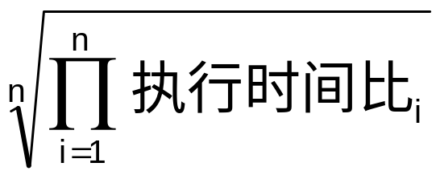
SPEC CPU 基准测试程序
用于比较和测量计算机性能的程序
  使用典型的实际工作负载
标准性能评估组织 (SPEC)
  面向CPU, I/O, Web, …开发基准测试程序集
SPEC CPU2006
  运行一个基准测试程序的执行时间
    I/O量微，可以忽略, 主要是CPU性能
  执行时间相对于参考机进行标准化
    计算几何平均值的公式
    CINT2006 (integer) and CFP2006 (floating-point)
Notes:
Morgan Kaufmann Publishers
Chapter 1 — Computer Abstractions and Technology

Slide 46

CINT2006基准程序在 Intel Core i7 920上的运行结果
Notes:
Morgan Kaufmann Publishers
Chapter 1 — Computer Abstractions and Technology

Slide 47

SPEC 功耗基准测试程序
不同负载水平下服务器功耗
  性能: 每秒完成的操作次数ssj_ops/sec
  功耗: Watts (Joules/sec)
Notes:
Morgan Kaufmann Publishers
Chapter 1 — Computer Abstractions and Technology

Slide 48
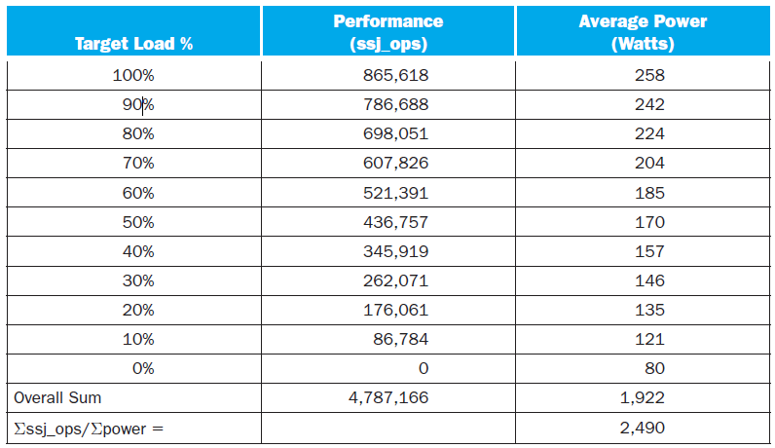
SPECpower_ssj2008 在Xeon X5650服务器上的运行结果
Notes:
Morgan Kaufmann Publishers
Chapter 1 — Computer Abstractions and Technology

Slide 49


陷阱: Amdahl定律
在改进计算机的某个方面时期望总性能的提高与改进大小成正比。
§1.10 谬误与陷阱
例子: 一个程序运行需100秒，乘法操作占80秒
  若把程序运行速度提高到5倍，乘法操作的速度该改进多少？
  不可能!
推论: 加速大概率事件
Notes:
Morgan Kaufmann Publishers
Chapter 1 — Computer Abstractions and Technology

Slide 50
谬误: 利用率低的计算机功耗低
回顾一下在不同负载水平下 基于i7 处理器的功耗
  100% 负载: 258W
  50% 负载: 170W (66%)
  10% 负载: 121W (47%)
Google 数据中心
  CPU利用率大多数时间在 10% – 50% 之间
  只有不到1% 的时间达到 100%
提出考虑设计处理器使负载与功耗成正比
Notes:
Morgan Kaufmann Publishers
Chapter 1 — Computer Abstractions and Technology

Slide 51
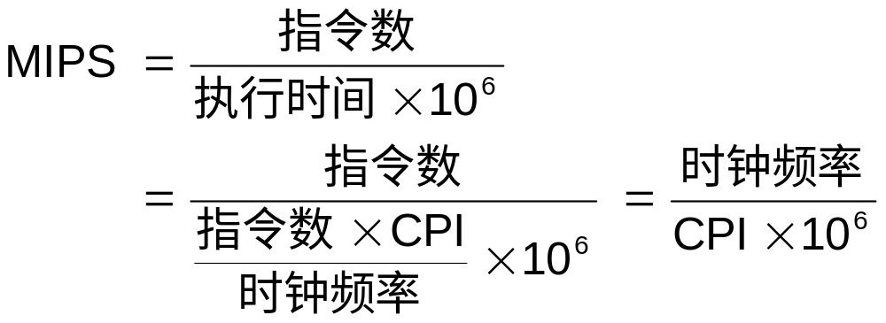
陷阱: MIPS 作为性能指标
MIPS: 每秒百万条指令
  无法解释：
    计算机之间指令集的差异
    指令之间复杂性的差异
  在给定的CPU上程序间的CPI 是变化的
Notes:
Morgan Kaufmann Publishers
Chapter 1 — Computer Abstractions and Technology

Slide 52
总结
成本/性能不断改进
  由于底层技术的发展
分层抽象
  在硬件和软件方面
指令集体系结构
  是硬件和底层软件之间的接口
执行时间: 最佳性能度量指标
功耗是一个受限的因素
  使用并行化提升性能是发展趋势
§1.9 本章小结
Notes:
Morgan Kaufmann Publishers
Chapter 1 — Computer Abstractions and Technology

